Slide 1


Nová grafická řešení 2D a 3D BIM
A propojení s pasporty

Slide 2

Grafická prezentace dat a pasporty FAMA+
Pasporty Fama+ a propojení na grafické projekty
Grafické projekty a objekty
Vazba mezi objekty výkresů a pasporty Fama+
Možnosti grafické prezentace dat
Alternativy výkresové dokumentace
Alternativy grafické prezentace
Mapy a katastrální mapy
www.tescosw.cz
Tř. Kosmonautů 1288/1, Olomouc

Slide 3
Novinky v oblasti Technické zabezpečení budov
Přechod na panelové formuláře
  Panely s majetky, pracovníky, stavebními prvky
  Panely s rozpočty ploch na NS
  Panely s navázanými doklady
Nové formuláře pro zobrazení dat ve stromové struktuře
Rozšířená kopie majetku včetně uvedení počtu kopií
Evidence náhradních dílů včetně žádanky na jejich nákup
Evidence parametrů
Připojená/související dokumentace
Možnost otevření formuláře přímo z výkresu (nová žádanka, objednávka, vyfiltrované objekty…)
www.tescosw.cz
Tř. Kosmonautů 1288/1, Olomouc

Slide 4
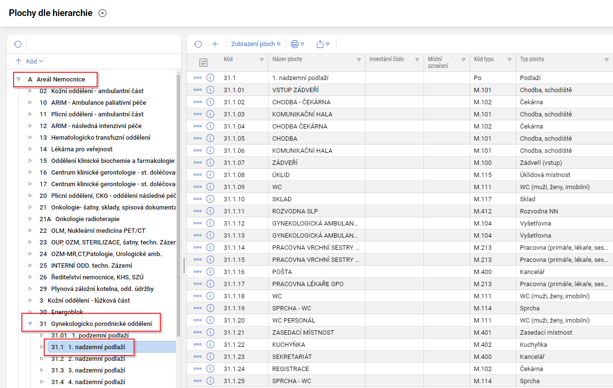
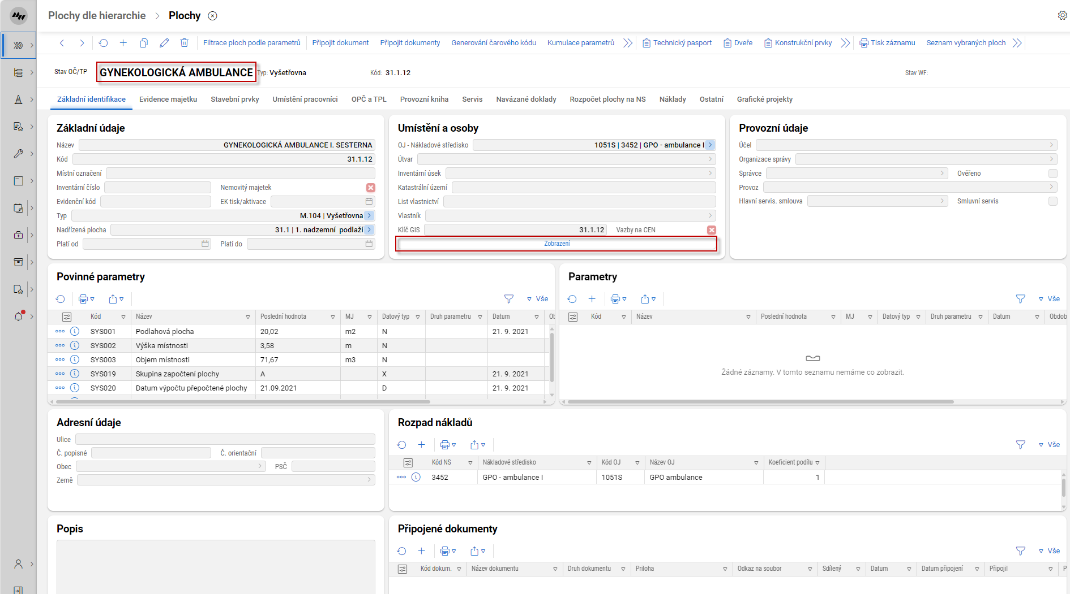
Grafická prezentace - Prostorový pasport FaMa+
www.tescosw.cz
Tř. Kosmonautů 1288/1, Olomouc

Slide 5
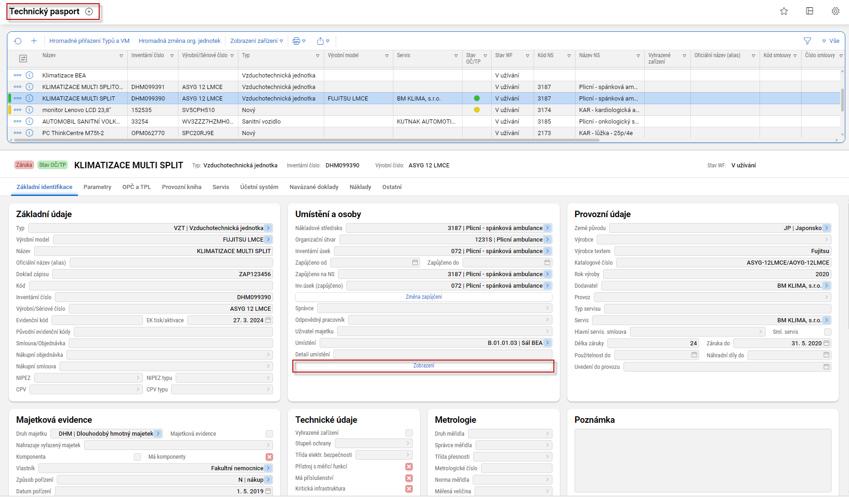
Grafická prezentace – Technický pasport FaMa+
www.tescosw.cz
Tř. Kosmonautů 1288/1, Olomouc

Slide 6
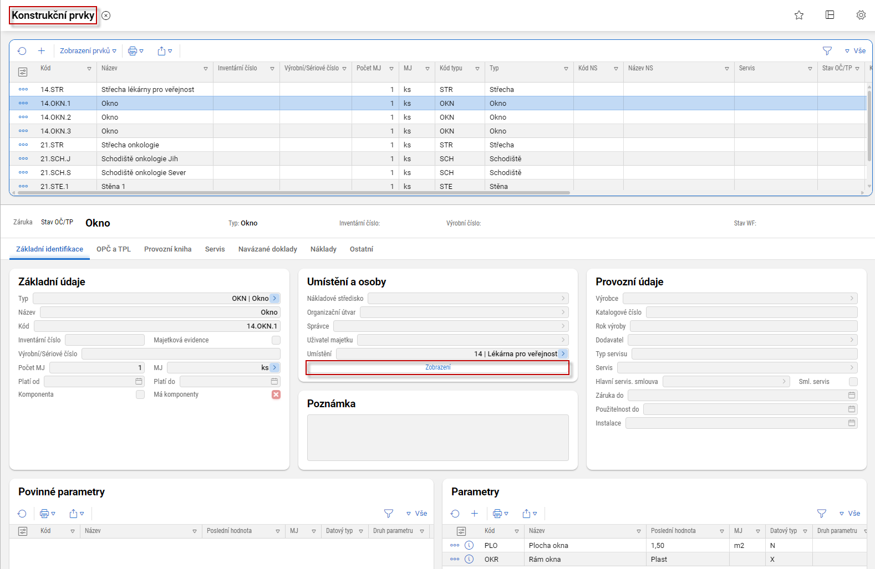
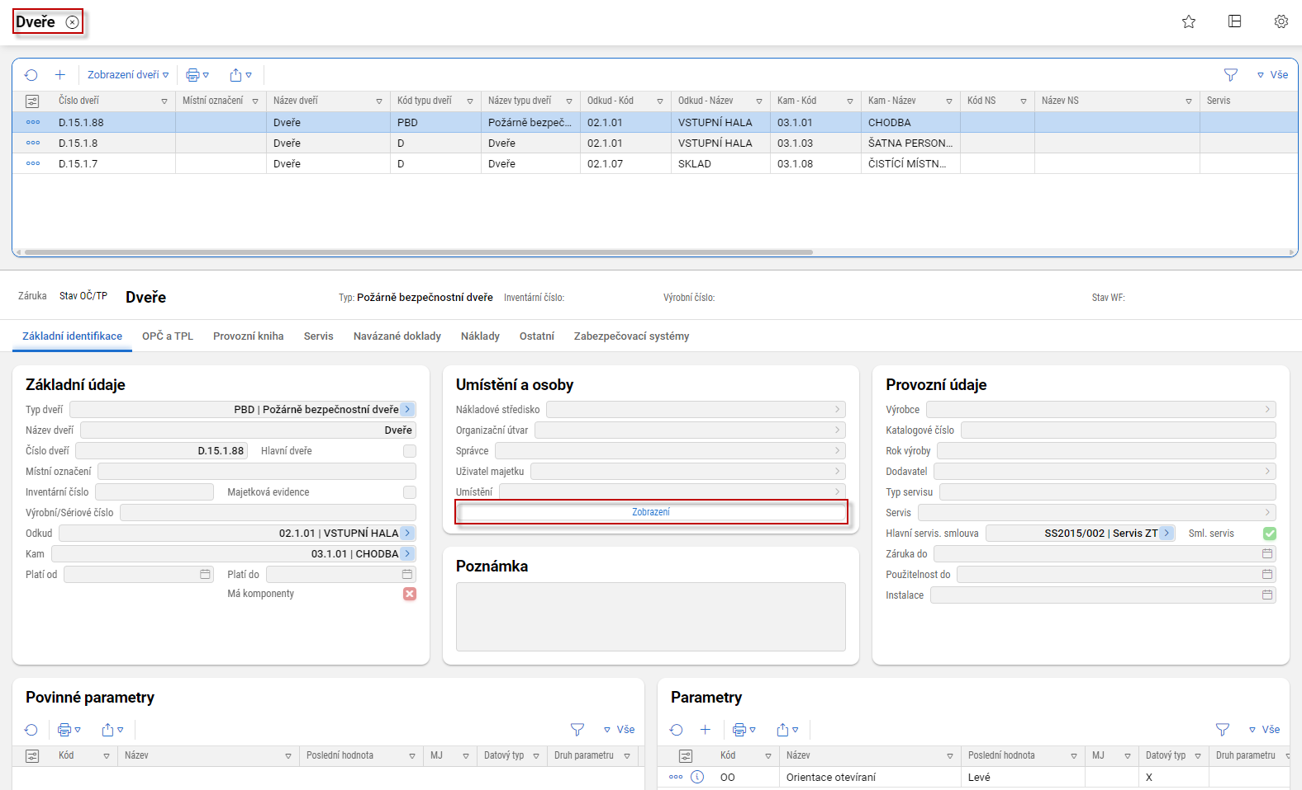
Grafická prezentace – Stavební pasport FaMa+
www.tescosw.cz
Tř. Kosmonautů 1288/1, Olomouc

Slide 7
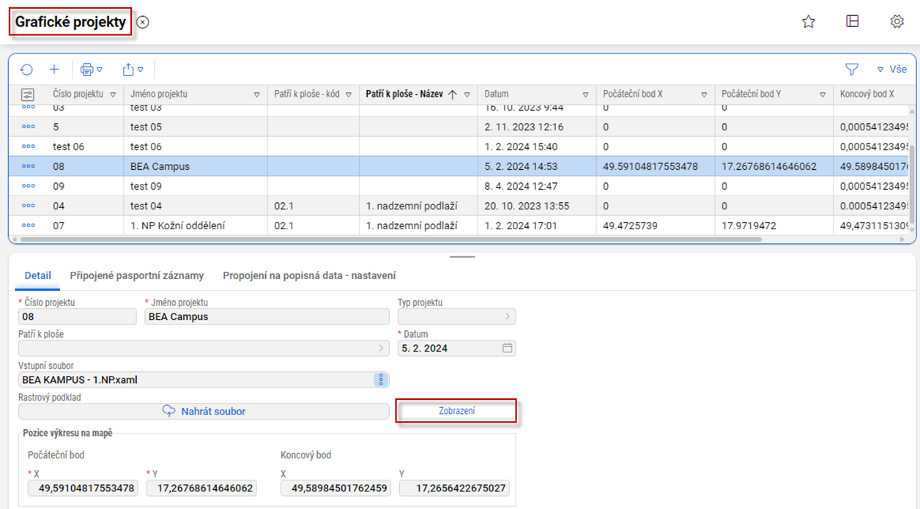
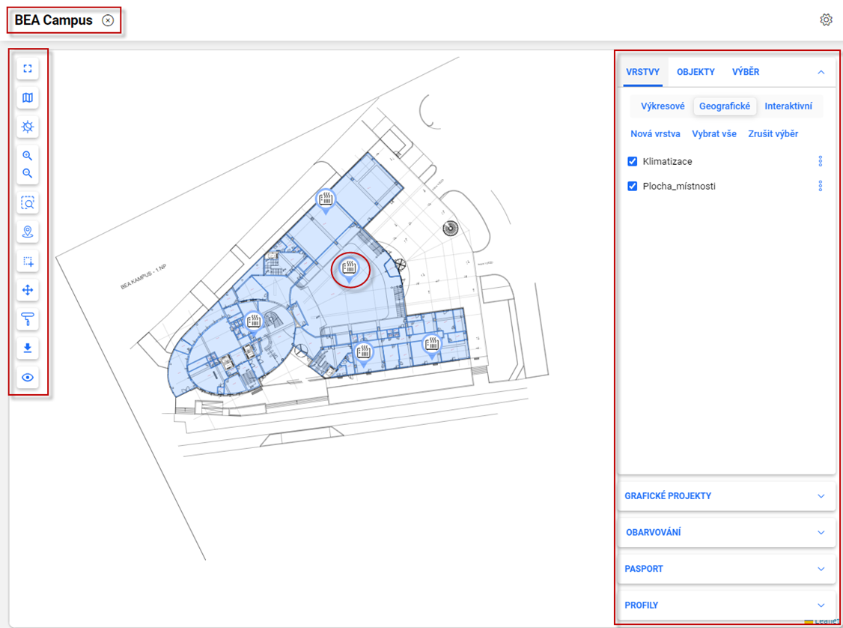
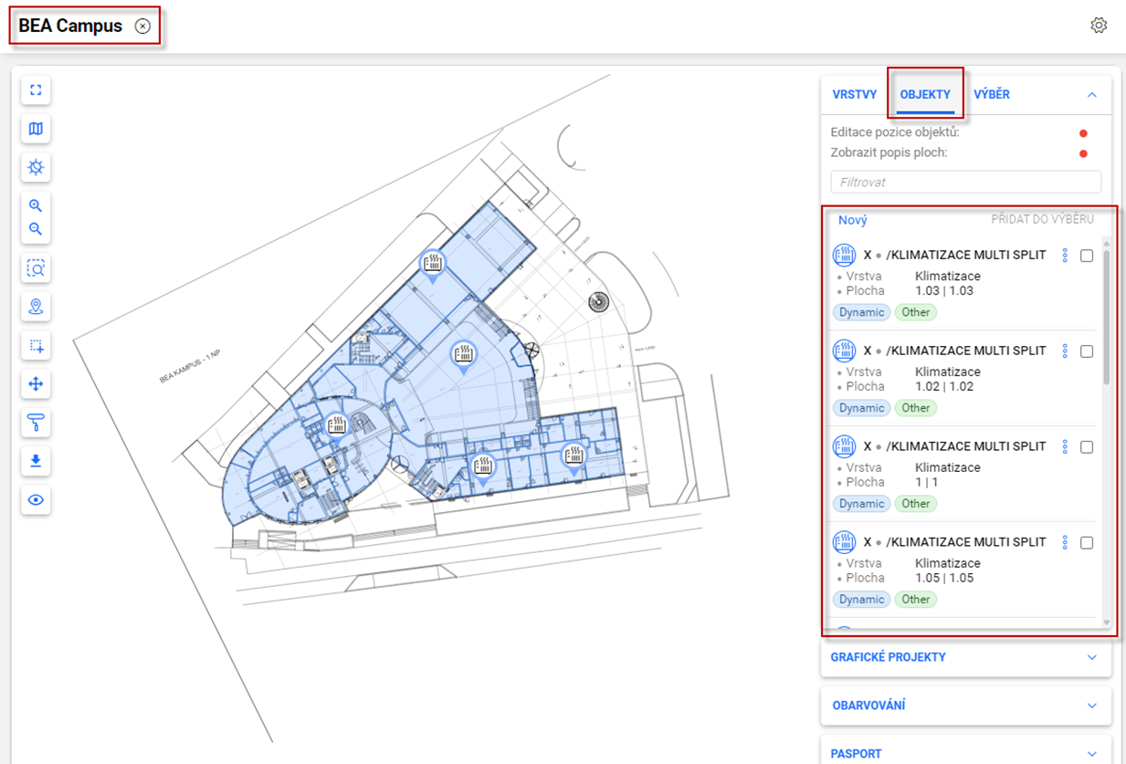
Grafická prezentace – Grafická prezentace
www.tescosw.cz
Tř. Kosmonautů 1288/1, Olomouc

Slide 8
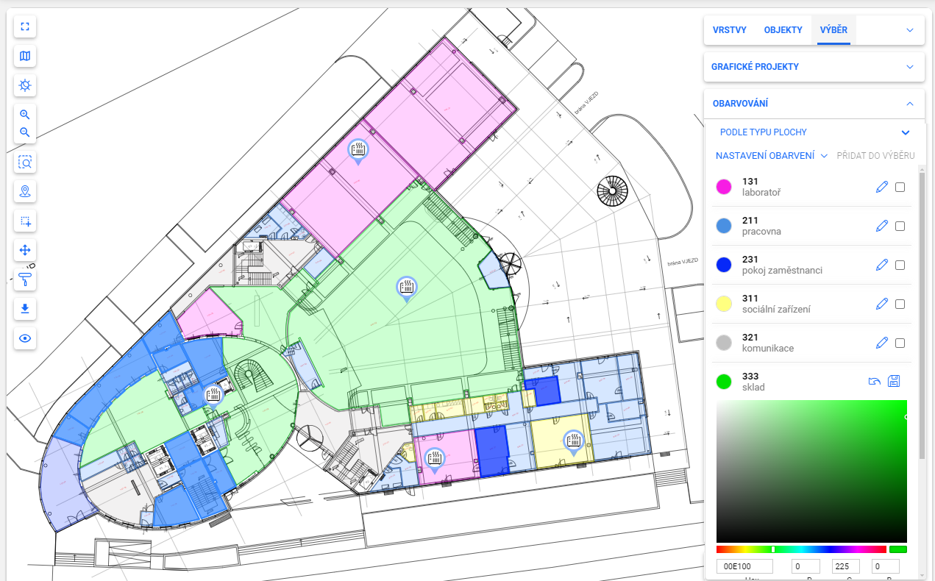
Grafická prezentace – Zvýraznění objektů
www.tescosw.cz
Tř. Kosmonautů 1288/1, Olomouc

Slide 9
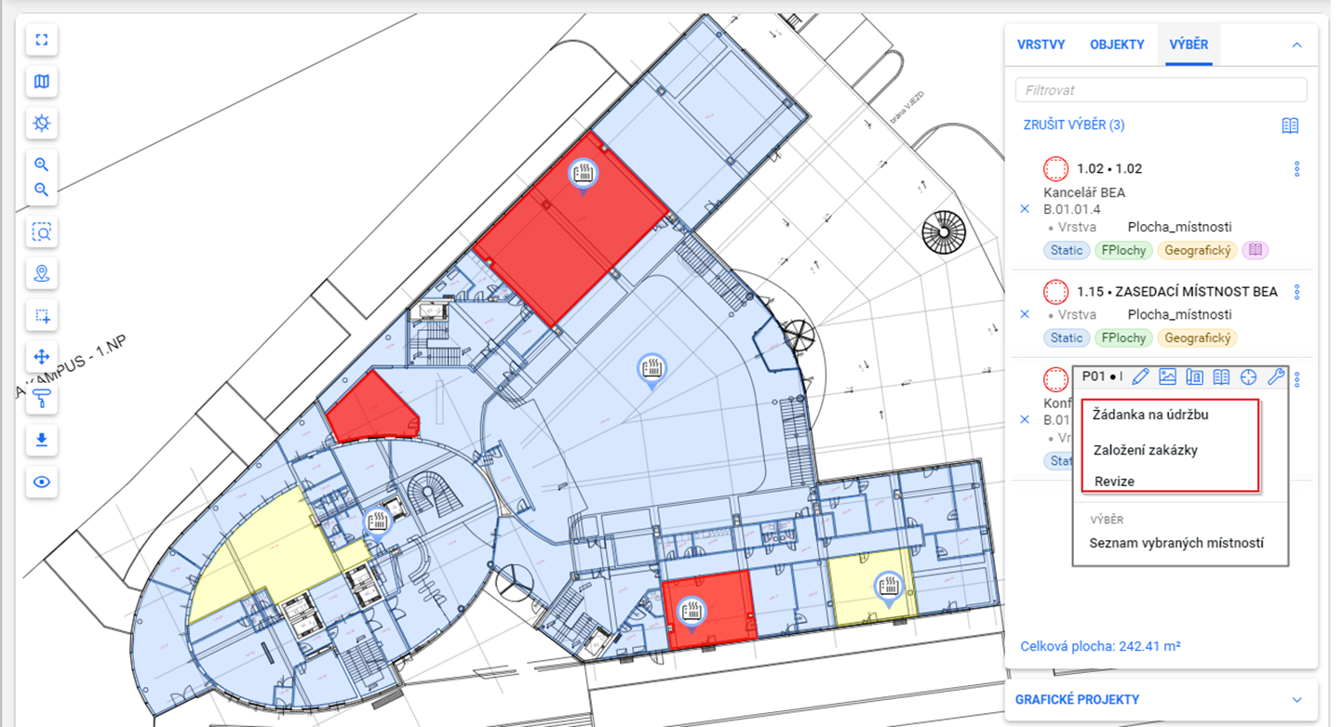
Grafická prezentace – Akce nad výkresem
Akce a otvírání formulářů z výkresů
www.tescosw.cz
Tř. Kosmonautů 1288/1, Olomouc

Slide 10
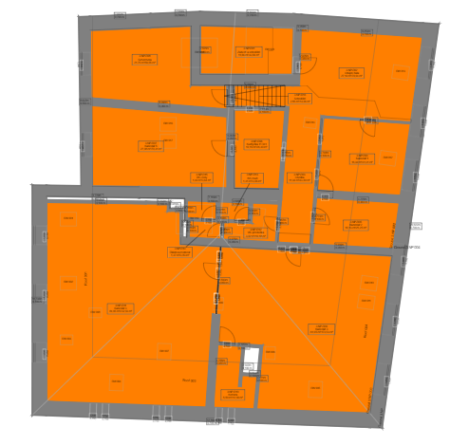
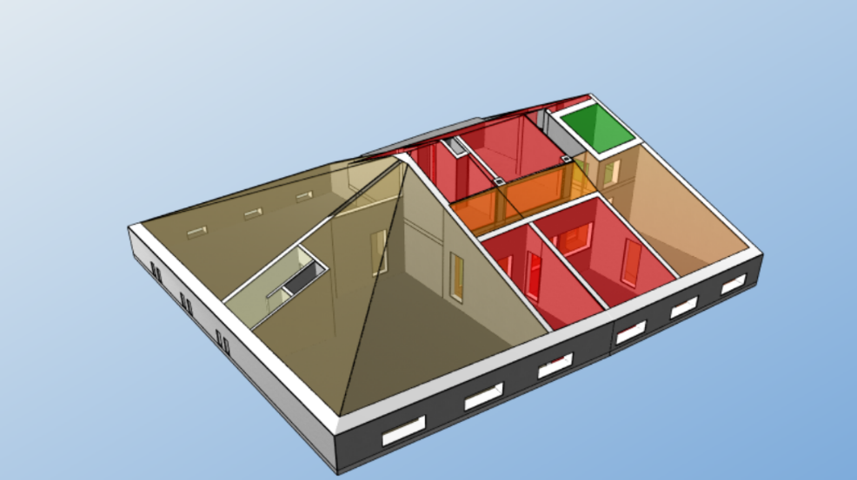
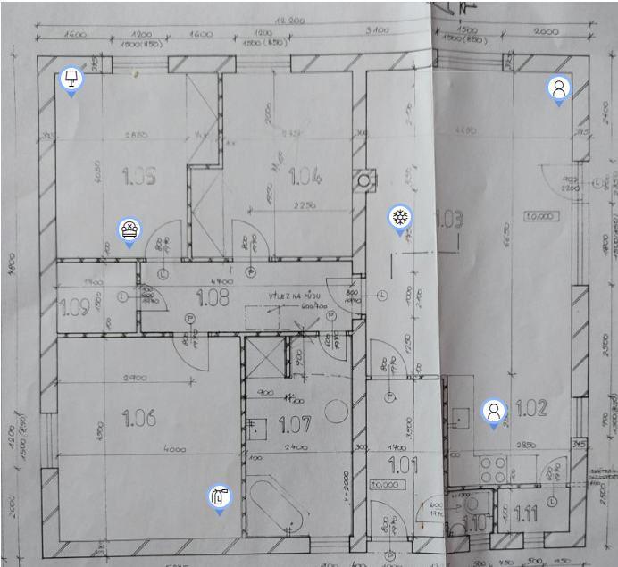
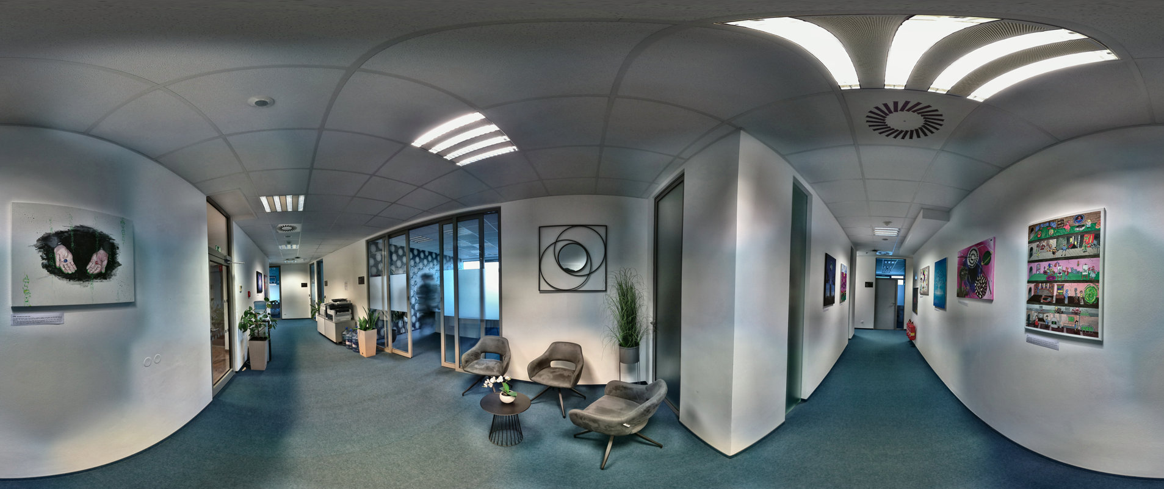
Grafická prezentace – Zdroje grafických informací
Projekty eOpen
CAD – 2D
BIM – 3D
Fotodokumentace včetně 360°
GIS - podkladové mapy
Rastry a PDF
www.tescosw.cz
Tř. Kosmonautů 1288/1, Olomouc

Slide 11
Grafická prezentace – Naše služby
Převod grafických komponent do aplikace HTML5
Integrace a zpracování CAD a IFC
Vytěžení informací a grafiky
Konfigurování grafické prezentace dat
Interaktivní propojení datových zdrojů
Podpora a využití při zavádění BIM
Zpracování fotodokumentace
Integrace CDE a externích IS
www.tescosw.cz
Tř. Kosmonautů 1288/1, Olomouc

Slide 12
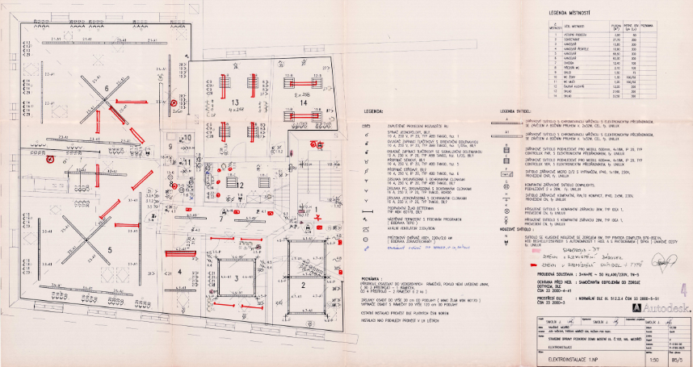
Grafická prezentace – Realizační výstupy 2D
Výchozí stav – sken výkresu (rastr, PDF)
www.tescosw.cz
Tř. Kosmonautů 1288/1, Olomouc

Slide 13
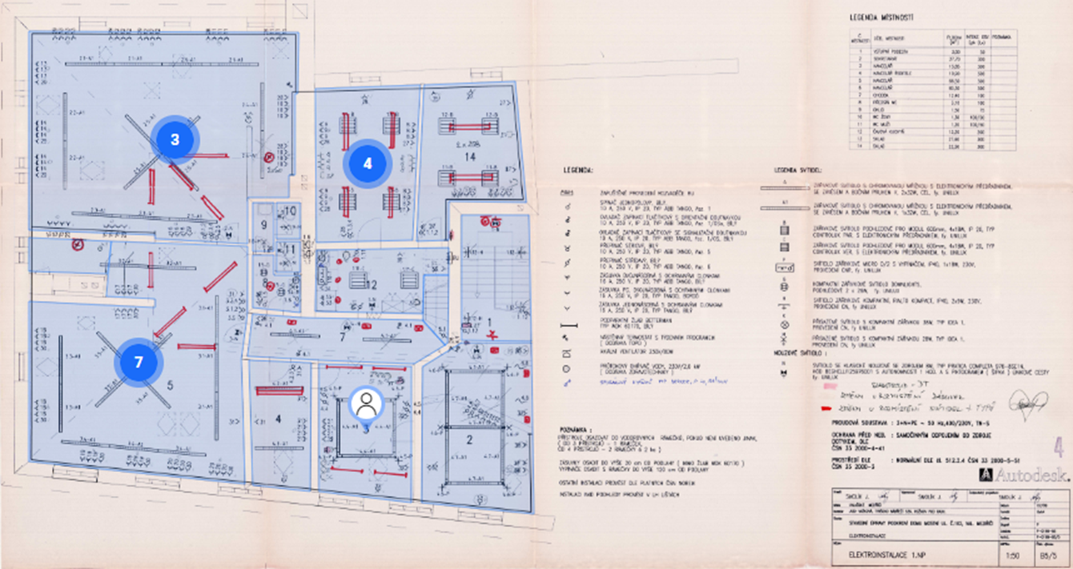
Grafická prezentace – Realizační výstupy
Digitalizace – překrytí podkladu interaktivními vektorovými objekty
www.tescosw.cz
Tř. Kosmonautů 1288/1, Olomouc

Slide 14
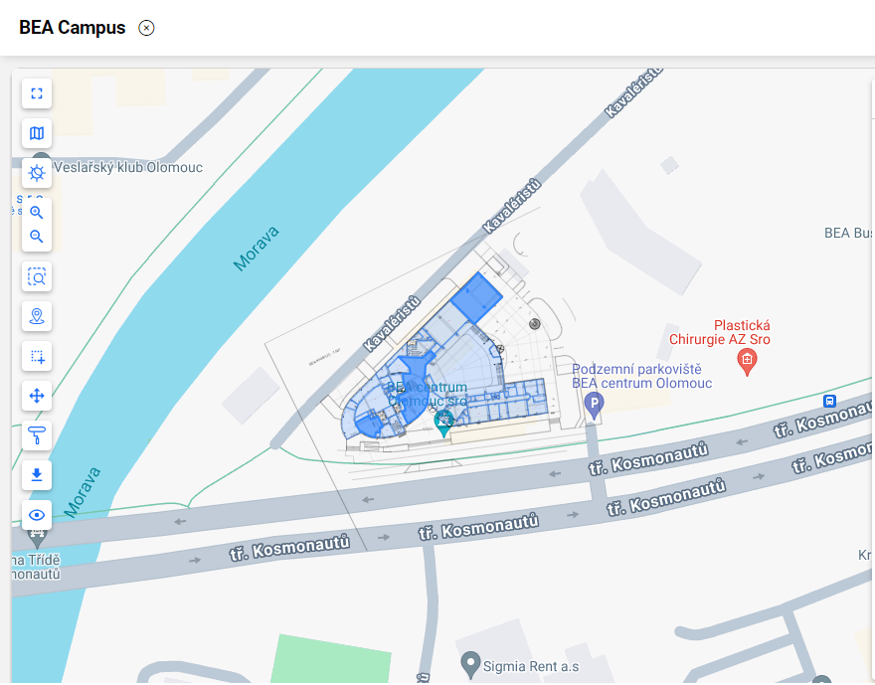
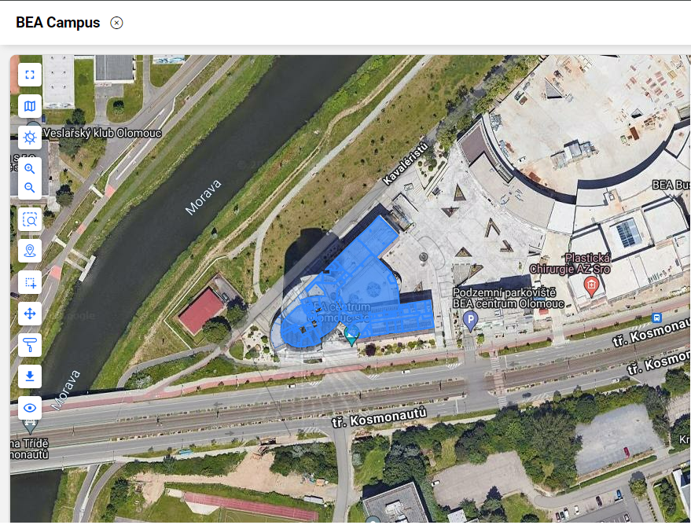
Grafická prezentace – Realizační výstupy
2D DWG výkresy s mapovými podklady a interaktivními objekty s vazbou na pasport
www.tescosw.cz
Tř. Kosmonautů 1288/1, Olomouc

Slide 15
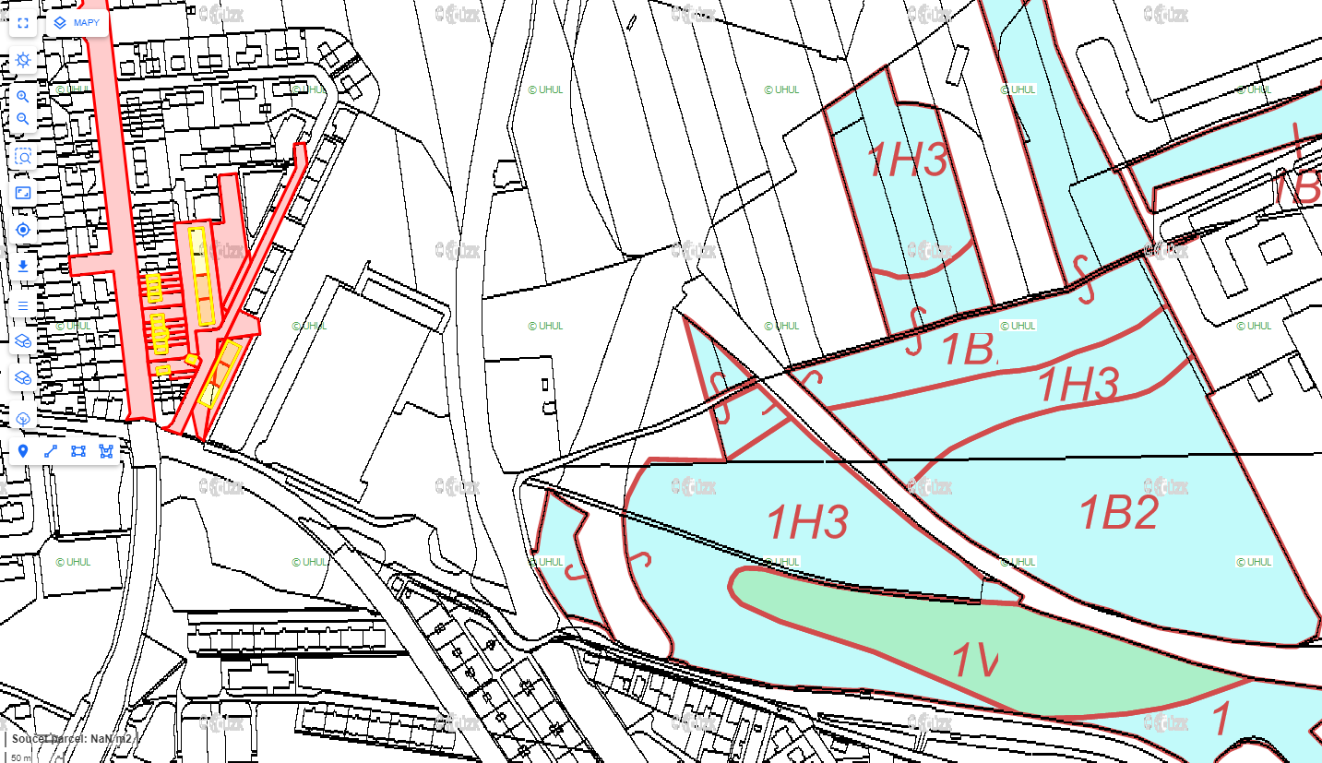
Grafická prezentace – Realizační výstupy
2D DWG výkresy umístěné na katastrálních mapách
www.tescosw.cz
Tř. Kosmonautů 1288/1, Olomouc

Slide 16
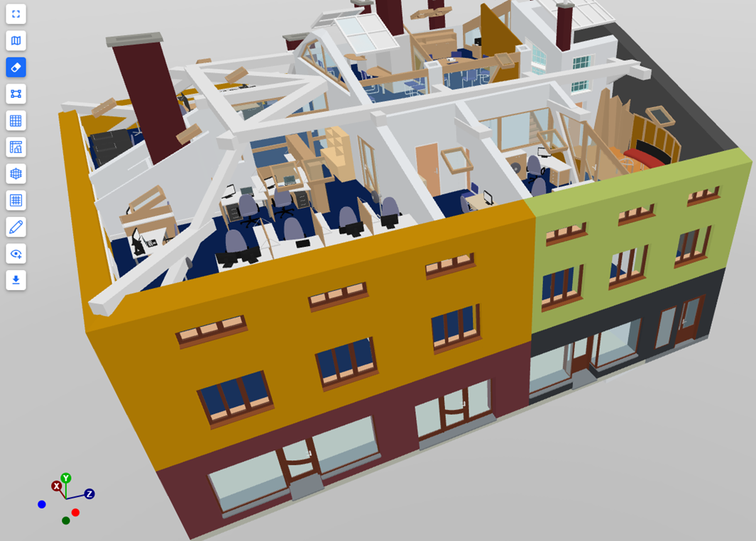
Grafická prezentace – Realizační výstupy
3D DWG výkresy a interaktivní objekty s vazbou na pasport
www.tescosw.cz
Tř. Kosmonautů 1288/1, Olomouc

Slide 17
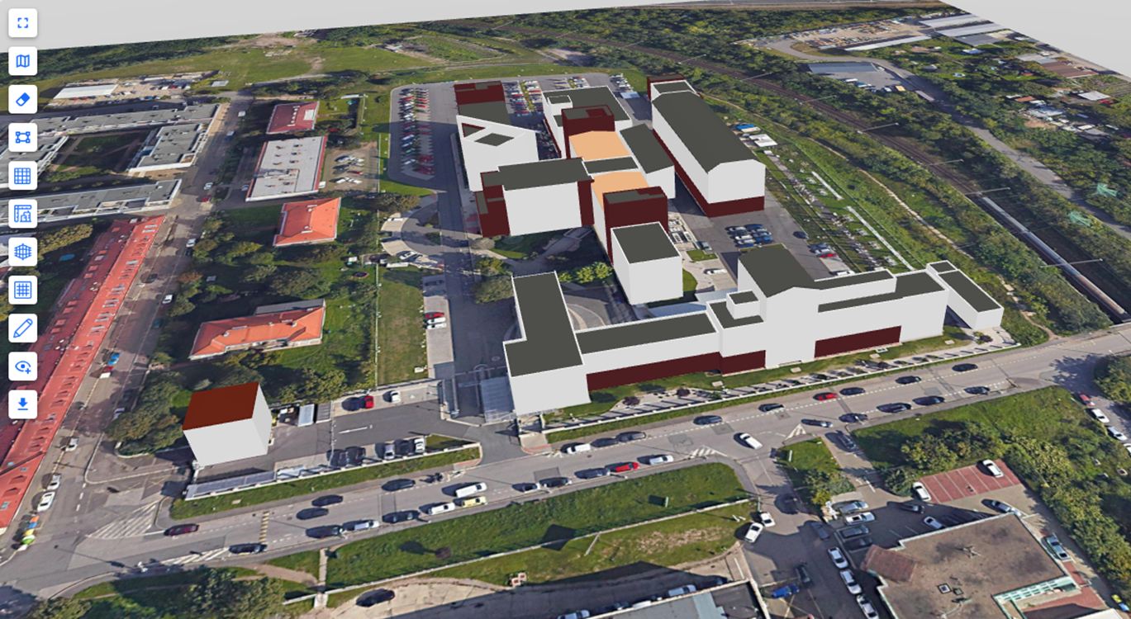
Grafická prezentace – Realizační výstupy
3D výkresy umístěné na podkladové mapě
www.tescosw.cz
Tř. Kosmonautů 1288/1, Olomouc

Slide 18



Děkujeme za zájem o grafické informace !
Matouš Trokan
Technické pasporty a grafika
E-mail: matous.trokan@tescosw.cz
Tel.: +420 724 444 353
TESCO SW a.s.
Tř. Kosmonautů 1288/1
779 00, Olomouc
www.tescosw.cz

